Slide 1

Лекция №4
Характеристики каналов связи
Методы кодирования в КС
Курс «Компьютерные сети»
Приходько Татьяна Александровна
к.т.н. доцент кафедры вычислительных технологий

Slide 2

Содержание:
Lecture№4 «COD»
Понятие линии и канала связи (Физический уровень OSI);
Сигналы;
Основные характеристики линии связи;
Методы совместного использования среды передачи канала связи;
Модуляция и кодирование сигналов.
Цифровое кодирование сигналов

Slide 3
Физический уровень модели OSI
Функции физического уровня модели OSI:
  передача битов через физическую среду в виде электрических, оптических и радиосигналов;
  идентификация каналов;
  установление, поддержание и деактивизация канала между конечными системами;
  оповещение о появлении неисправностей и отказов.
Широко известны и применяются стандарты физического уровня, разработанные:
  Альянсом отраслей электронной промышленности (Electronics Industries Alliance, EIA);
  Ассоциацией телекоммуникационной промышленности (Telecommunications Industry Association, TIA).

Slide 4
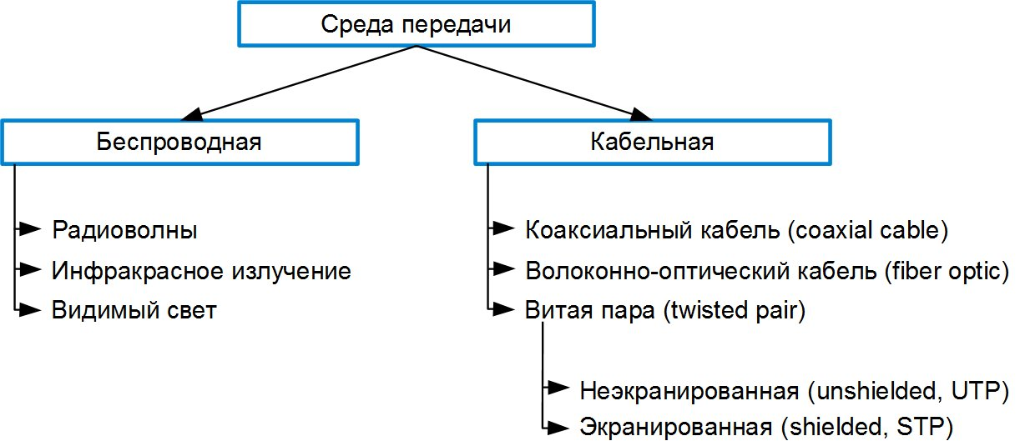
Понятие линии связи и канала связи
Среда передачи (transmission medium) или физическая среда – материальная субстанция, через которую осуществляется распространение сигналов.

Slide 5
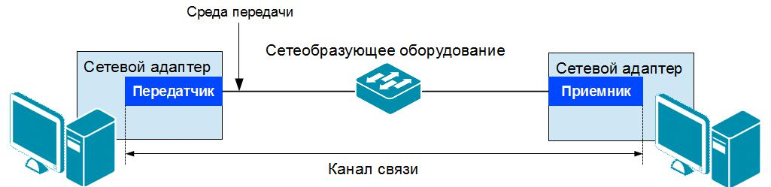
Понятие линии связи и канала связи
Канал связи (channel, data link) – совокупность одной или нескольких физических сред передачи и каналообразующего (сетевого) оборудования, которые обеспечивают передачу данных между взаимодействующими системами в виде сигналов, соответствующих типу физической среды.

Slide 6
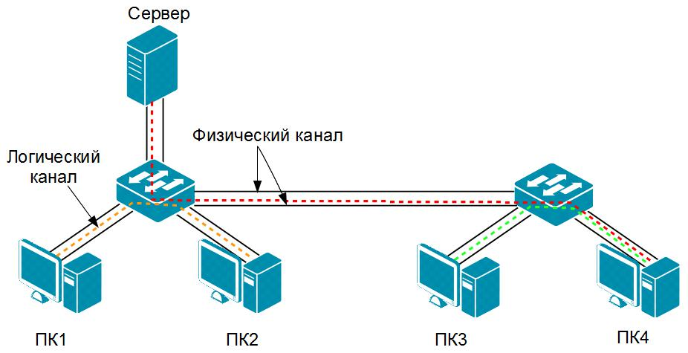
Понятие линии связи и канала связи
Каналы связи разделяют на:
  физические (physical link);
  логические (logical link);
Физические каналы подразделяются на:
  электрические (витая пара, коаксиальный кабель);
  оптические (волоконно-оптический кабель);
  беспроводные (радиоканалы, инфракрасные каналы и т.д).
Логический канал связи (Logical Channel) - это виртуальное, программно-реализованное соединение между двумя процессами или устройствами, которое организуется поверх физического канала.

Slide 7
Понятие линии связи и канала связи
Физические и логические каналы:
Критерий | Физический канал | Логический канал
Сущность | Аппаратная, физическая среда | Программная, виртуальная конструкция
Уровень OSI | Физический (1-й) | Канальный (2-й) и выше
Что передает | Поток битов (0 и 1) | Кадры (фреймы), пакеты, сегменты данных
Количество | Один между двумя точками | Много поверх одного физического канала
Зависимость | Не зависит от логического | Полностью зависит от физического канала
Пример | Кабель UTP, радиоволна | VLAN, TCP-порт, VPN-туннель, SSID Wi-Fi

Slide 8
Понятие линии связи и канала связи
Каналы (линии) связи можно классифицировать на основе следующих признаков:
  по типу физической среды;
  по направлению передачи данных;
  по времени существования;
  по способу подключения;
  по типу представления передаваемой информации;
  по ширине полосы пропускания.

Slide 9
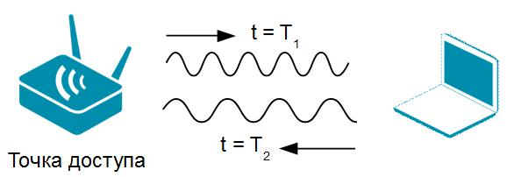
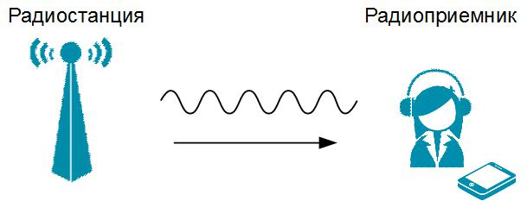
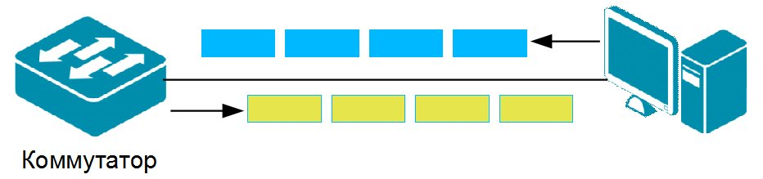
Понятие линии связи и канала связи
В зависимости от направления передачи данных различают каналы:
  симплексные (simplex) – передача осуществляется только в одном направлении;
  полудуплексные (half-duplex) – передача ведется поочередно в прямом и обратном направлении;
  дуплексные (duplex) – передача ведется одновременно в двух направлениях - прямом и обратном).
Симплексный канал
Полудуплексный канал
Дуплексный канал

Slide 10
Понятие линии связи и канала связи
По времени доступности абонента каналы разделяют на:
  выделенные или некоммутируемые - доступны для передачи данных на длительное время за счет постоянно существующего соединения с заданными характеристиками;
  коммутируемые или временные - передача данных возможна только после установления соединения между взаимодействующими системами.
  По способу подключения каналы делятся на:
    «точка-точка» (point-to-point) - связывает только два узла или две взаимодействующих системы;
    «точка-многоточка» (point-to-multipoint) – обеспечивает соединение одной центральной системы (узла) с группой других систем (узлов);
    «многоточка» (multipoint) - обеспечивает подключение друг к другу группы узлов или систем.
В зависимости от ширины полосы пропускания и способа передачи сигналов каналы делятся на:
  основополосные (baseband channel);
  широкополосные (broadband channel).

Slide 11
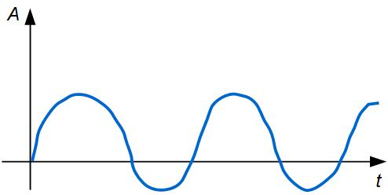
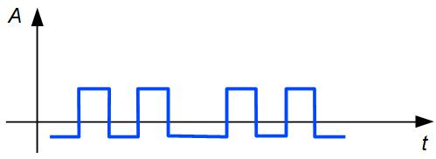
Сигналы
Передача данных по каналам связи осуществляется с помощью их физического представления – электрических (электрический ток), оптических (свет) или электромагнитных сигналов.
Если рассматривать сигнал как функцию времени, то он может быть:
  аналоговым (непрерывным) - его величина непрерывно изменяется во времени;
  цифровым (дискретным) – имеющим конечное, обычно небольшое число значений (смотрим по вертикали – здесь их 2).

Slide 12
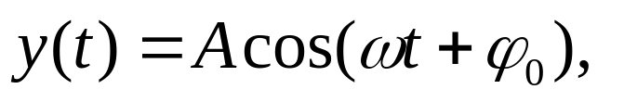
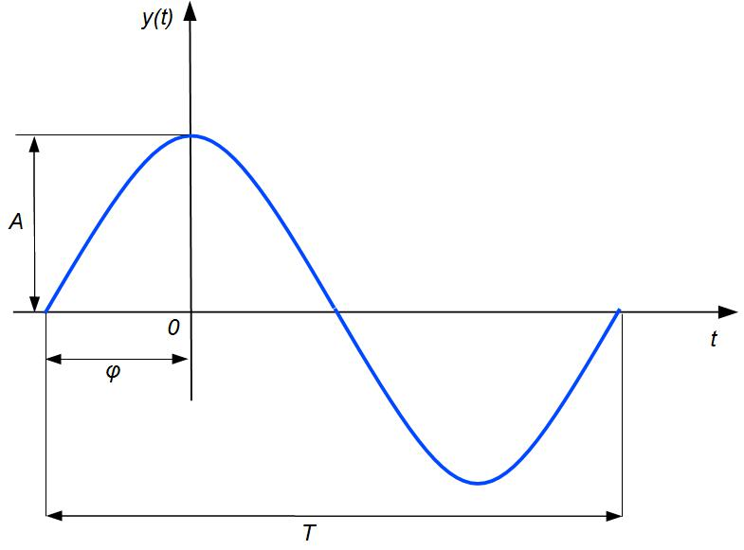
Сигналы
Гармонический сигнал - это гармонические колебания, со временем распространяющиеся в пространстве, которые несут в себе информацию или какие-то данные.
Гармонический сигнал несет в себе информацию в виде трех параметров:
  амплитуды;
  фазы;
  частоты.
А – амплитуда сигнала;
ω – круговая частота: ω = 2πf (f – линейная частота:
f=1/Т, величина обратная периоду Т);
ϕ₀ – начальная фаза гармонического сигнала;
t – время.

Slide 13
Основные характеристики канала связи
К основным характеристикам канала (линии) связи, существенно влияющим на качество передачи сигнала, можно отнести:
Характеристика | Что описывает? | Единица измерения | Что влияет?
Пропускная способность | Потенциальную "ширину" канала | бит/с | Тип среды (медь, оптика), технология (Ethernet, Wi-Fi)
Ширина полосы пропускания | Потенциальную "ширину" канала | MГц | Тип среды (медь, оптика), технология (Ethernet, Wi-Fi)
Скорость передачи | Фактическую скорость получения данных | бит/с | Помехи, загрузка сети, накладные расходы
Затухание | Уменьшение мощности сигнала | децибелах (дБ) | Материал и конструкция проводника, внешние помехи
Задержка (Пинг) | Время "отклика" канала | мс | Расстояние, оборудование, загрузка
Помехоустойчивость | Отношение сигнал/шум | безразмерная | Среда передачи, экранирование, качество скрутки, кодирование, протоколы, отношение сигнал/шум
Джиттер | Стабильность задержки | мс | Перегрузка сети, "конкуренция" трафика
Количество ошибок (достоверность) | "Чистоту" сигнала | Bit Error Rate, BER | Помехи, качество кабеля, длина линии
Доступность | Надёжность и время работы | % | Качество оборудования, резервирование

Slide 14
Основные характеристики канала связи
Существует большое количество характеристик, связанных с передачей трафика через физические каналы.
• Предложенная нагрузка — это поток данных, поступающий от пользователя на вход сети. Предложенную нагрузку можно характеризовать скоростью поступления данных в сеть в битах в секунду (или килобитах, мегабитах и т.д.).
• Скорость передачи данных (information rate или throughput, оба английских термина используются равноправно) — это фактическая скорость потока данных, прошедшего через сеть. Эта скорость может быть меньше, чем скорость предложенной нагрузки, так как данные в сети могут искажаться или теряться.
• Емкость канала связи (capacity), называемая также пропускной способностью, представляет собой максимально возможную скорость передачи информации по каналу. Спецификой этой характеристики является то, что она отражает не только параметры физической среды передачи, но и особенности выбранного способа передачи дискретной информации по этой среде. Например, емкость канала связи в сети Ethernet на оптическом волокне равна 10 Мбит/с. Эта скорость является предельно возможной для сочетания технологии 10Mbps Ethernet и оптического волокна.

Slide 15
Основные характеристики канала связи
• Полоса пропускания (bandwidth) — этот термин может ввести в заблуждение, потому, что он используется в двух разных значениях.
Во-первых, с его помощью могут характеризовать среду передачи. В этом случае он означает ширину полосы частот, которую линия передает без существенных искажений. Из этого определения понятно происхождение термина.
Во-вторых, термин «полоса пропускания» используется как синоним термина емкость канала связи. В первом случае полоса пропускания измеряется в герцах (Гц), во втором — в битах в секунду. Различать значения термина нужно по контексту, хотя иногда это достаточно трудно.
Конечно, лучше было бы применять разные термины для различных характеристик, но существуют традиции, которые изменить трудно. Такое двойное использование термина «полоса пропускания» уже вошло во многие стандарты и книги.

Slide 16
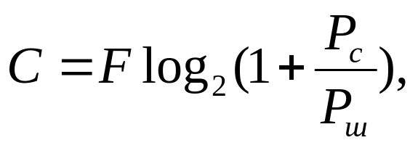
Основные характеристики канала связи
Пропускная способность (throughput) канала связи – максимально возможная информационная скорость передачи данных – количество данных, которое может быть передано по каналу связи за единицу времени.
Измеряется пропускная способность в битах в секунду (бит/с или bps – bits per second).
Максимальная пропускная способность зависит от полосы пропускания канала связи и отношения сигнал/шум и может быть рассчитана по формуле Клода Шеннона:
где C – максимальная пропускная способность канала (бит/с); F – ширина полосы пропускания канала (Гц); Pс – мощность сигнала; Pш – мощность шума (помехи).

Slide 17
Основные характеристики канала связи
Реальная скорость передачи данных по каналу связи обычно меньше его пропускной способности и зависит от:
  параметров каналообразующей аппаратуры;
  способов организации передачи данных;
  количества узлов, подключенных к каналу связи.
Информационная скорость (information rate, bitrate) – это скорость передачи битов, измеряемая в бит/с и производных единицах.
Символьная скорость (symbol rate) или скорость модуляции – это скорость изменения символов, измеряемая в бодах или символах в секунду. Каждый символ представляет один или несколько битов информации в зависимости от выбранного способа их кодирования.

Slide 18
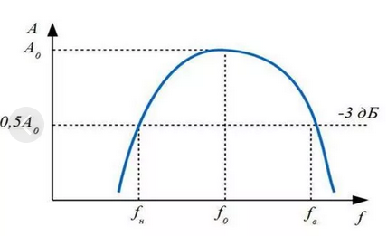
Амплитудно-частотная характеристика помогает понять ширину полосы пропускания
Степень искажения синусоидальных сигналов по линиями связи оценивается с помощью таких характеристик, как амплитудно-частотная характеристика, полоса пропускания и затухание на определенной частоте.
Амплитудно-частотная характеристика (рис.) показывает, как затухает амплитуда синусоиды на выходе линии связи по сравнению с амплитудой на ее входе для всех возможных частот передаваемого сигнала.
Полоса пропускания (в герцах (Гц)) или эффективно передаваемая полоса частот (прозрачности) — диапазон частот (f₂ – f₁), в пределах которого амплитудно-частотная характеристика (АЧХ) акустического, радиотехнического, оптического или механического устройства достаточно равномерна для того, чтобы обеспечить передачу сигнала без существенного искажения его формы.
Ширина полосы пропускания:
  влияет на максимально возможную скорость передачи информации по каналу связи;
  зависит от типа среды передачи;
  зависит от наличия в каналах частотных фильтров.

Slide 19
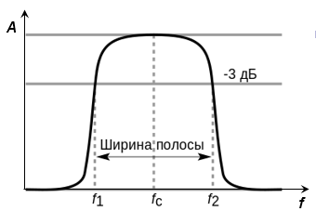
Полоса пропускания
Полоса пропускания – это непрерывный диапазон частот, для которого затухание не превышает некоторый заранее заданный предел.
Полоса пропускания (bandwidth) находится путём измерения диапазона частот передаваемого сигнала, для которого отношение амплитуды выходного сигнала к амплитуде входного превышает некоторый заранее заданный предел, обычно 0,5(1/2).
Как мы увидим далее, ширина полосы пропус­кания в наибольшей степени влияет на максимально возможную скорость передачи информации.

Slide 20
Информация
Теория информации говорит, что любое различимое и непредсказуемое изменение принимаемого сигнала несет в себе информацию.
  В соответствии с этим прием синусоиды; у которой амплитуда, фаза и частота остаются неизменными, информации не несет, так как изменение сигнала хотя и происходит, но является хорошо предсказуемым.
  Аналогично, не несут в себе информации импульсы на тактовой шине компьютера, так как их изменения также постоянны во времени. А вот импульсы на шине данных предсказать заранее нельзя, поэтому они переносят информацию между отдельными блоками или устройствами.
Количество изменений информационного параметра несущего периодического сигнала в секунду измеряется в бодах (baud). Период времени между соседними изменениями информационного сигнала называется тактом работы передатчика.
Пропускная способность линии в битах в секунду в общем случае не совпадает с числом бод. Она может быть как выше, так и ниже числа бод, и это соотношение зависит от способа кодирования.
Изменения сигнала происходят через фиксированный промежуток времени – такт.

Slide 21
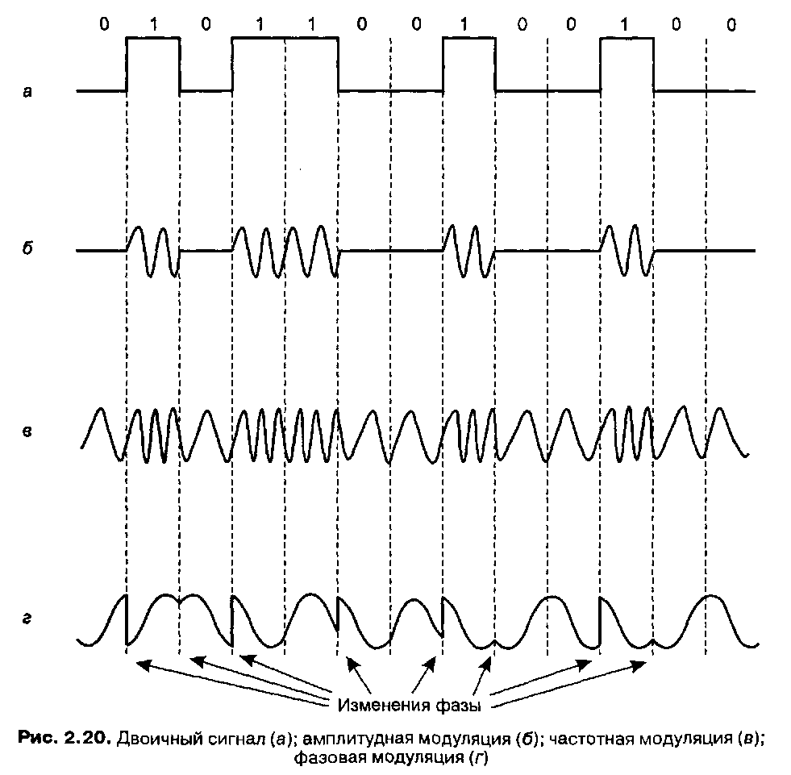
Информация
Периодический сигнал, параметры которого подвергаются изменениям, называют несущим сигналом, а его частоту, если сигнал синусоидальный, — несущей частотой. Процесс изменения параметров несущего сигнала в соответствии с передаваемой информацией называется модуляцией.
Если сигнал изменяется так, что можно различить только два его состояния, то любое его изменение будет соответствовать наименьшей единице информации — биту.
Чем выше частота несущего периодического сигнала, тем выше может быть частота модуляции и тем выше может быть пропускная способность линии связи, тем больше информации можно передать.
Однако, с другой стороны, с увеличением частоты периодического несущего сигнала увеличивается и ширина спектра этого сигнала.
Линия передает этот спектр синусоид с теми искажениями, которые определяются ее полосой пропускания. Чем больше несоответствие между полосой пропускания линии и шириной спектра передаваемых информационных сигналов, тем больше сигналы искажаются и тем вероятнее ошибки в распознавании информации принимающей стороной, а значит, возможная скорость передачи информации оказывается меньше.

Slide 22
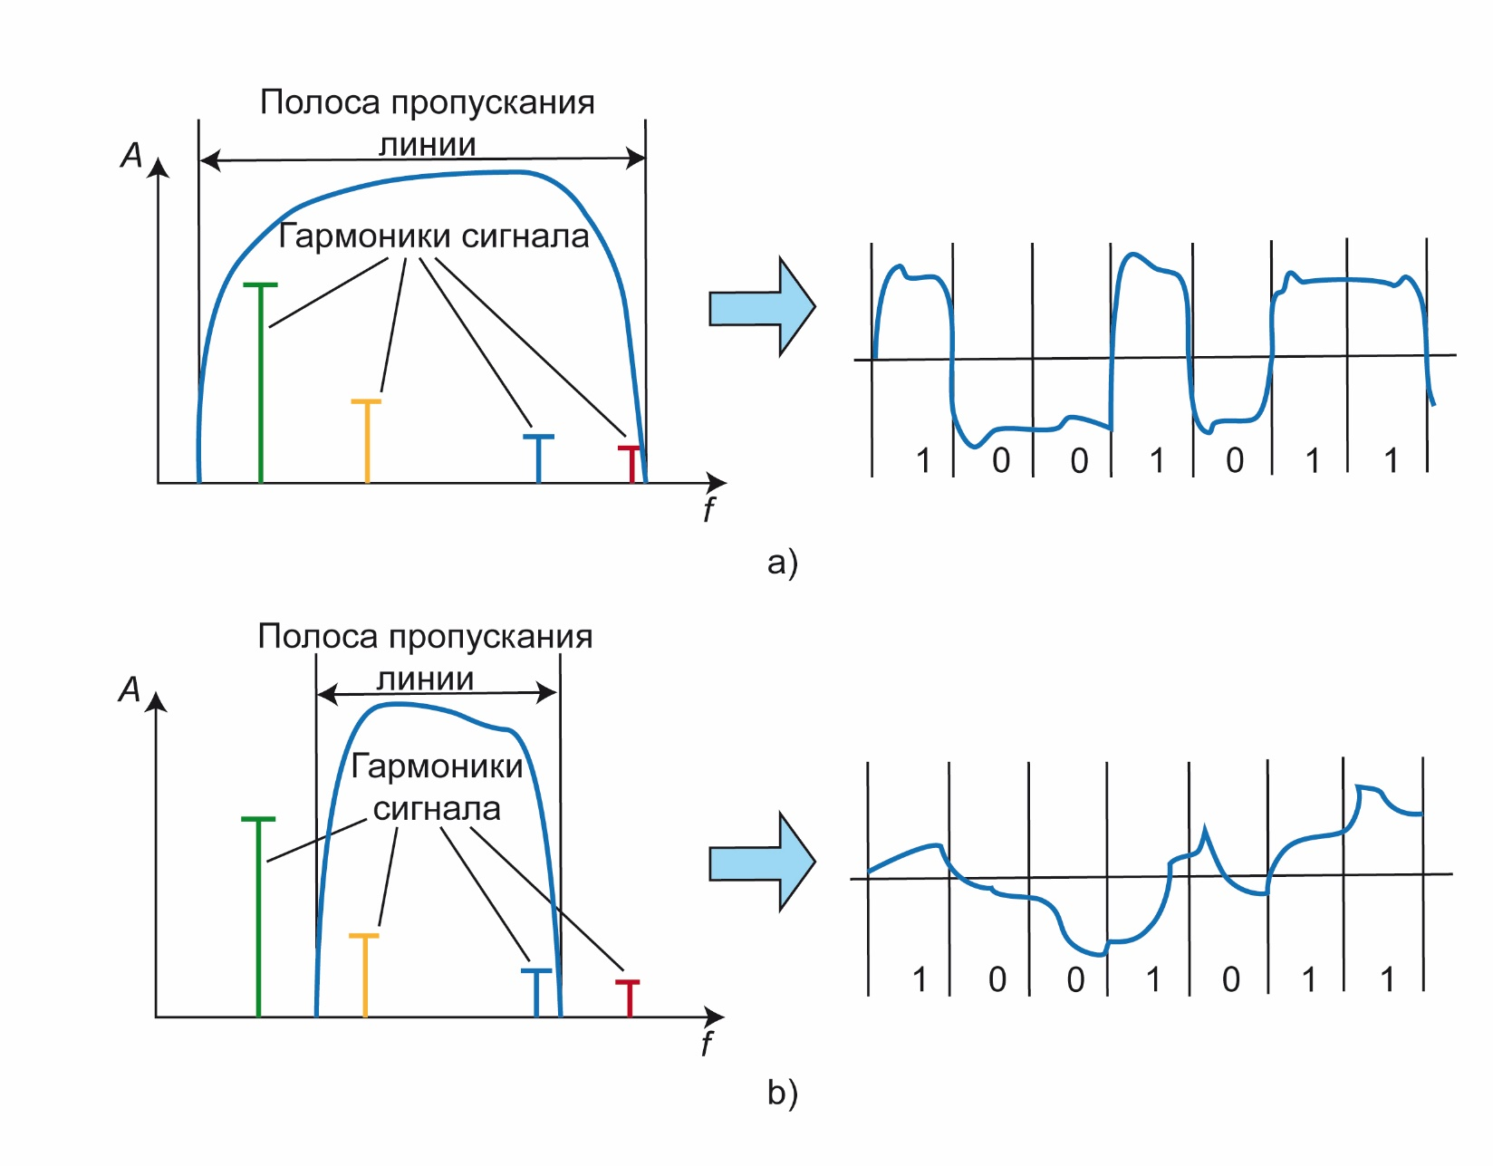
Основные характеристики канала связи
Влияние полосы пропускания на сигнал

Slide 23
Связь между пропускной способностью (скоростью передачи информации) и полосой пропускания линии
Формула Клода Шеннона:
C=F log₂(1+P_{c}/P_{ш})
С – максимальная пропускная способность линии в битах в секунду
F – ширина полосы пропускания линии в герцах
Р_{с} – мощность сигнала
Р_{ш} – мощность шума

Slide 24
Связь между пропускной способностью (скоростью передачи информации) и полосой пропускания линии
Формула Найквиста – максимально возможная пропускная способность С линии связи без прямого учета шума:
C=2⋅F ⋅ log₂M
  M – количество различимых состояний информационного параметра.
  F – ширина полосы пропускания канала (Гц).
Если сигнал имеет два различимых состояния, то пропускная способность равна удвоенному значению ширины полосы пропускания линии связи.
Для повышения пропускной способности линии надо увеличить количество различимых состояний, а это сделать трудно из-за шума.
Т.е. пропускная способность – это максимально возможная скорость передачи данных, которая определяется возможностями физической среды передачи данных и способом передачи данных.

Slide 25
Что влияет на полосу пропускания
На пропускную способность линии оказывает влияние не только физическое, но и логическое кодирование.
Логическое кодирование выполняется до физического кодирования и подразумевает замену бит исходной информации новой последовательностью бит, несущей ту же информацию, но обладающей, кроме этого, дополнительными свойствами, например возможностью для приемной стороны обнаруживать ошибки в принятых данных.
Сопровождение каждого байта исходной информации одним битом четности - это пример очень часто применяемого способа логического кодирования при передаче данных с помощью модемов. Другим примером логического кодирования может служить шифрование данных, обеспечивающее их конфиденциальность при передаче через общественные каналы связи. При логическом кодировании чаще всего исходная последовательность бит заменяется более длинной последовательностью, поэтому пропускная способность канала по отношению к полезной информации при этом уменьшается.

Slide 26
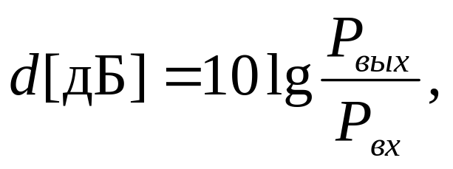
Основные характеристики канала связи
Затухание (attenuation) — это величина, показывающая, насколько уменьшается мощность (амплитуда) сигнала на выходе канала связи по отношению к мощности (амплитуде) сигнала на входе.
Коэффициент затухания d измеряется в децибелах (дБ, dB) на единицу длины и вычисляется по следующей формуле:
где Pвых – мощность выходного сигнала; Pвх – мощность входного сигнала.
Затухание:
  характерно как для аналоговых, так и для цифровых сигналов;
  влияет на расстояние, которое сигнал может пройти между двумя точками без усиления или восстановления;
  увеличивается с ростом частоты сигнала.

Slide 27
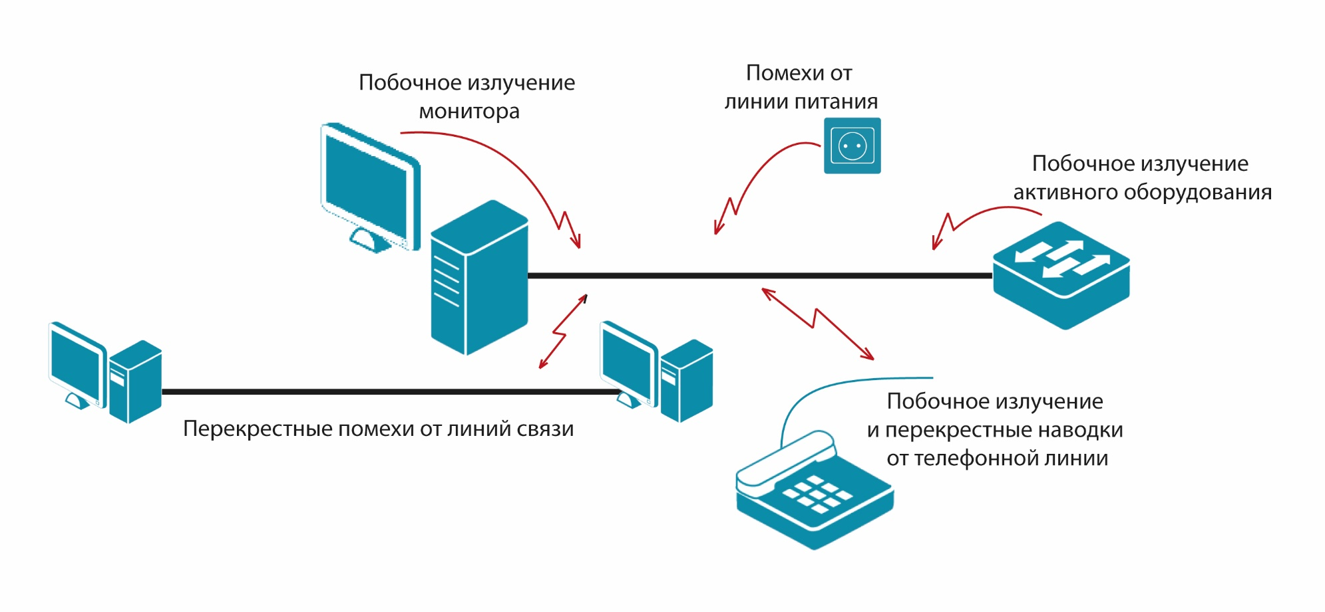
Помехоустойчивость
Помехоустойчивость – способность канала противостоять воздействию помех.
В зависимости от источника возникновения и от характера их воздействия помехи делятся на:
  внутренние;
  внешние;
  взаимные.

Slide 28
Помехоустойчивость
Внутренние помехи возникают от источников, находящихся в данном канале связи и появляются сразу же после включения оборудования связи.
Внешние помехи делятся на:
  промышленные (лампы дневного света, бытовые приборы, компьютеры, радиосистемы, линий электропередач и т.д);
  радиопомехи (излучения радиостанций различного назначения);
  атмосферные (магнитные бури, северное сияние, грозовые разряды);
  космические (излучение Солнца, видимых и невидимых звезд).
Взаимные (перекрестные, cross talk) помехи или наводки возникают при передаче информации по смежным каналам – сигнал, переданный по одному каналу связи, создает нежелательный эффект в другом (возникает интерференция сигналов).

Slide 29
Помехоустойчивость
Способы борьбы с помехами в электрических кабелях:
  экранирование (shielding). Используется для защиты от электромагнитных и радиопомех. Экран представляет собой металлическую оплетку или фольгу, которая окружает каждый провод или группу проводов в кабеле. Он действует как барьер для взаимодействующих сигналов.
  скручивание проводников. Используется для подавления перекрестных наводок на ближнем конце (Near End Cross Talk, NEXT) и перекрестных наводок на дальнем конце (Far End Cross Talk, FEXT).
  Наиболее защищенными от помех являются оптические каналы.
  Наименее защищенными от влияния помех являются беспроводные каналы связи.

Slide 30
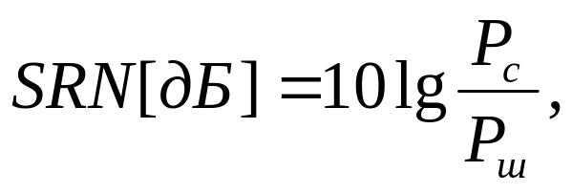
Помехоустойчивость
Отношение сигнал/шум (SNR, Signal-to-Noise Ratio) – параметр канала связи, который позволяет оценить мешающее воздействие помех на сигнал.
где Pс – мощность сигнала; Pш - мощность шума (помех).
Чем больше отношение сигнал/шум, тем меньше шум влияет на полезный сигнал при его передаче по каналу связи.

Slide 31
Основные характеристики канала связи
Для повышения помехоустойчивости канала связи применяются следующие методы:
  увеличение отношения сигнал/шум;
  расширение спектра сигнала;
  увеличение избыточности информации;
  применение помехоустойчивых кодов;
  фильтрация полезного сигнала.

Slide 32
Достоверность передачи данных
Достоверность передачи данных характеризуется вероятностью ошибочного приема каждого передаваемого бита данных, т.е. частотой появления ошибочных битов.
Иногда этот же показатель называют интенсивностью битовых ошибок (Bit Error Rate, BER).
BER определяется как отношение количества ошибочно принятых битов к общему числу переданных.
Повысить достоверность передаваемых данных можно путем повышения помехоустойчивости канала связи.

Slide 33
Модуляция и кодирование сигналов
Аналоговая модуляция (analog modulation) - модуляция аналогового сигнала на основе несущей.
Цифровая модуляция (digital modulation) или манипуляция – модуляция цифрового сигнала на основе несущей.
Несущая, как правило, требуется при передаче данных через телефонные провода, атмосферу или оптический кабель. Однако в некоторых случаях модуляция может выполняться на основе дискретных сигналов в виде импульсов.
Для передачи сигналов на основе периодических последовательностей импульсов используется импульсная модуляция (pulse modulation).
При передаче цифровых сигналов через основополосные каналы связи применяются методы линейного или цифрового кодирования сигналов (line coding).

Slide 34
Модуляция и кодирование сигналов

Slide 35
Модуляция и кодирование сигналов
Аналоговая модуляция:
  основана на передаче аналогового низкочастотного сигнала с помощью высокочастотной несущей;
  используется в радиовещании при работе нескольких радиостанций в общей среде передачи.
Основным видом несущих сигналов являются гармонические колебания, которые имеют три свободных параметра амплитуду, фазу и частоту.
Методы аналоговой модуляции:
  амплитудная модуляция (Amplitude Modulation, AM);
  частотная модуляция (Frequency Modulation, FM);
  фазовая модуляция (Phase Modulation, PM).

Slide 36
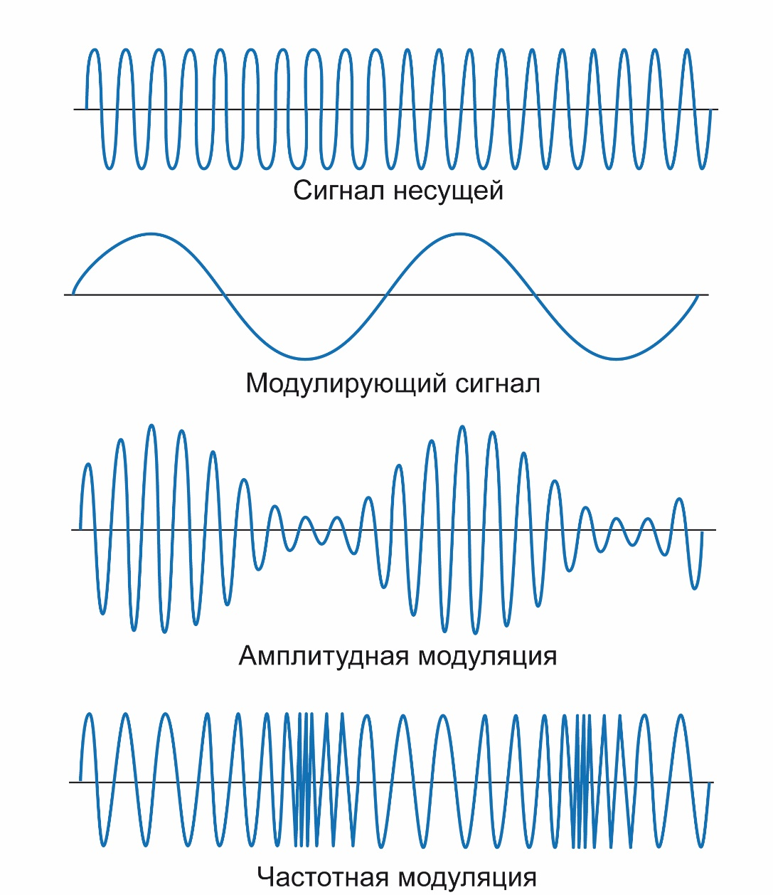
Модуляция и кодирование сигналов
Амплитудная и частотная модуляция аналогового сигнала

Slide 37
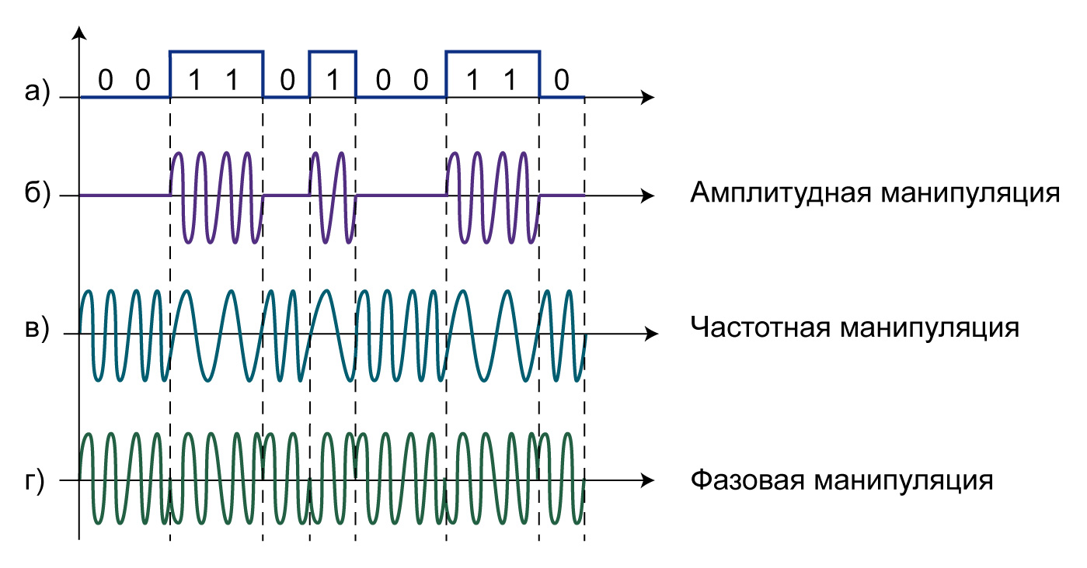
Модуляция и кодирование сигналов
Процесс передачи цифровых данных с помощью несущей называется цифровой модуляцией или манипуляцией (Shift Keying).
Методы цифровой модуляции:
  амплитудная (Amplitude-Shift Keying, ASK);
  частотная (Frequency-Shift Keying, FSK);
  фазовая (Phase-Shift Keying, PSK).

Slide 38
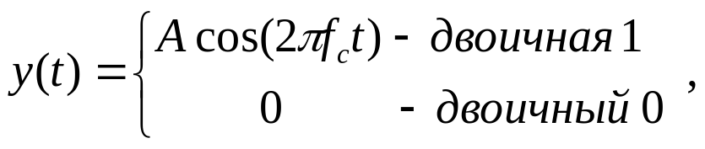


Модуляция и кодирование сигналов
Доп. информация
При амплитудной манипуляции (ASK) значения «0» и «1» представляются сигналами несущей частоты с двумя различными амплитудами. Одна из амплитуд, как правило, выбирается равной нулю; т.е. одно двоичное число представляется наличием несущей частоты при постоянной амплитуде, а другое – ее отсутствием.
где – несущий сигнал, – результирующий сигнал.
Амплитудная манипуляция является частным случаем квадратурной амплитудной модуляции.

Slide 39
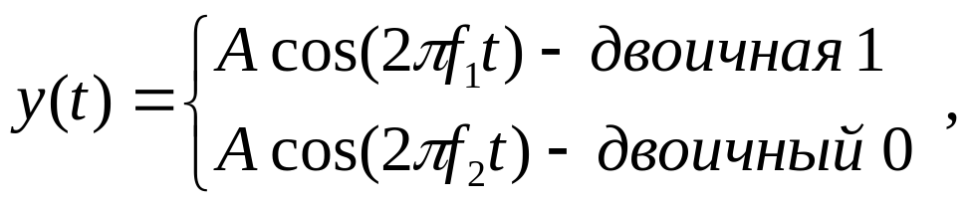



Модуляция и кодирование сигналов
Доп. информация
При частотной манипуляции (FSK) цифровая информация представляется изменением частоты несущего сигнала. Самой простейшей формой частотной манипуляции является бинарная (Binary FSK, BFSK), в которой значения «0» и «1» представляются сигналами двух различных частот, расположенных около несущей.
где и – частоты, смещенные от несущей частоты на величины, равные по модулю, но противоположные по знаку.
Частотная манипуляция использовалась в первых модемах и позволяла осуществлять дуплексную передачу данных в телефонных линиях.

Slide 40
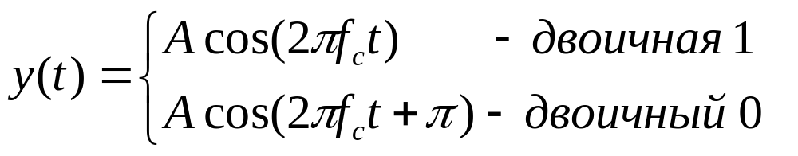
Модуляция и кодирование сигналов
Доп. информация
При фазовой манипуляции (PSK) для представления данных выполняется изменение фазы несущего сигнала.
В настоящее время разработано несколько вариантов фазовой манипуляции, которые широко применяются для передачи данных на разных скоростях в беспроводных сетях стандарта IEEE 802.11.
Наиболее простой фазовой манипуляцией является бинарная или двухуровневая фазовая манипуляция (Binary PSK, BPSK), где для представления двух двоичных цифр используются две фазы несущего сигнала 0º и 180º.
BPSK является самой устойчивой к помехам фазовой манипуляцией, но при каждом изменении сигнала может переносить только 1 бит информации. Это делает ее непригодной для высокоскоростных приложений.

Slide 41
Модуляция и кодирование сигналов
Доп. информация
Импульсная модуляция:
  используется при передаче дискретизированных данных по цифровым каналам связи;
  в качестве несущей использует не гармонический сигнал, а периодические последовательности импульсов;
  позволяет выполнять одновременную передачу сигналов по одному каналу связи, используя мультиплексирование с разделением по времени.
Методы импульсной модуляции:
  амплитудно-импульсная модуляция;
  частотно-импульсная модуляция;
  широтно-импульсная модуляция;
  позиционно-импульсная модуляция;
  импульсно-кодовая модуляция.

Slide 42
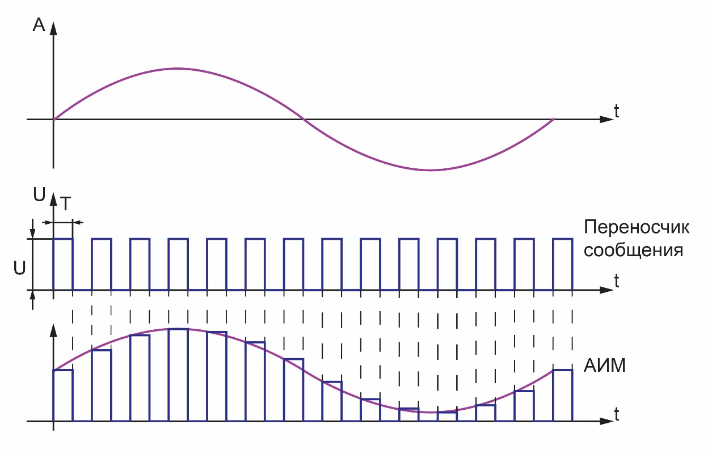
Модуляция и кодирование сигналов
Доп. информация
При амплитудно-импульсной модуляция (АИМ) (Pulse Amplitude Modulation, PAM) для представления данных выполняется изменение амплитуды импульсов. Остальные параметры импульсов не изменяются.
В случае модуляции аналоговых данных амплитуда импульсов изменяется пропорционально амплитуде модулирующего сигнала, а количество амплитуд импульсов теоретически может быть неограниченным.
При передаче цифровых данных количество возможных амплитуд ограничено какой-либо степенью двойки.

Slide 43
Модуляция и кодирование сигналов
Доп. информация
Широтно-импульсная модуляция (ШИМ) (Pulse Width Modulation, PWM), которую иногда называют модуляцией по длительности импульсов (ДИМ), заключается в управлении длительностью импульсов пропорционально функции модулирующего сигнала при постоянной амплитуде импульсов и периоде следования по фронту импульсов.
При осуществлении позиционно-импульсной модуляции (ПИМ) (Pulse Position Modulation, PPM) импульсы имеют одинаковую амплитуду и длительность, однако отстоят от начала периода на интервалы времени, пропорциональные информационному сигналу. Обычно этот тип модуляции используется при передаче данных по оптическим каналам связи.

Slide 44
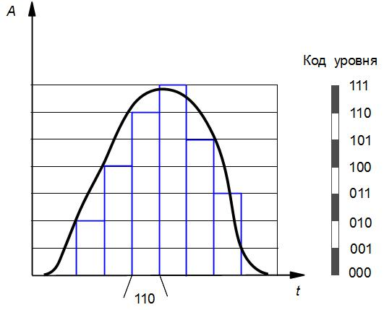
Модуляция и кодирование сигналов
Импульсно-кодовая модуляция (ИКМ) (Pulse Code Modulation, PCM) является методом преобразования аналоговых данных в цифровой сигнал. Далее этот цифровой сигнал может быть передан через цифровой канал связи, используя один из методов физического кодирования, или преобразован в аналоговый сигнал с помощью одного из методов модуляции.
Импульсно-кодовая модуляция широко используется в IP-телефонии.

Slide 45
Цифровое кодирование сигналов

Slide 46
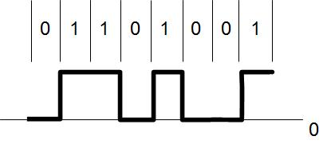
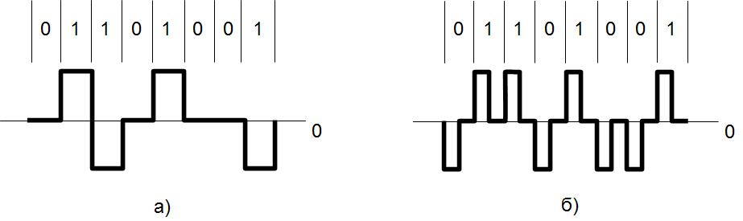
Цифровое кодирование сигналов
Цифровое кодирование сигналов
Цифровое кодирование (цифровая основополосная модуляция) служит для передачи цифровых данных через основополосные каналы связи.
При цифровом кодировании цифровой информации применяют потенциальные и импульсные коды.
В потенциальных кодах для представления логических единиц и нулей используется только значение потенциала сигнала (уровень напряжения).
Импульсные коды позволяют представить двоичные данные изменением полярности импульса (а) или перепадом напряжения (б).

Slide 47
Цифровое кодирование сигналов
Требования, предъявляемые к методам цифрового кодирования:
  минимизация спектра результирующего сигнала при одной и той же битовой скорости;
  возможность распознавания и исправления ошибок;
  поддержка синхронизации между приемником и передатчиком;
  низкая стоимость реализации.
В общем случае кодирование может быть двухступенчатым:
  логическое кодирование;
  физическое кодирование.

Slide 48
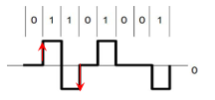
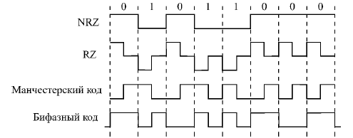
Цифровое кодирование сигналов
Физическое кодирование – способ представления дискретной информации в виде электрических или оптических сигналов, подаваемых на линию связи.
Наиболее часто используемые способы физического кодирования:
  Потенциальный код без возврата к нулю (NRZ, Non Return to Zero);
  Потенциальный код без возврата к нулю с инверсией при единице (NRZI, Non Return to Zero with one Inverted);
  Манчестерский код (Manchester code);
  Код трехуровневой передачи МLТ-3 (Multi Level Transmission-3).

Slide 49
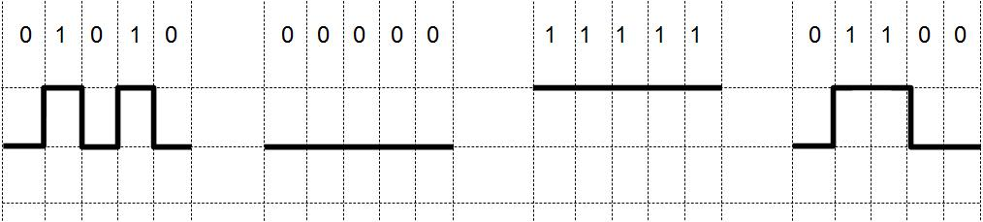
Цифровое кодирование сигналов
В методе потенциального кодирования без возврата к нулю (NRZ) нижний потенциал соответствует 0, верхний – 1. Переходы происходят на границе такта. При передаче последовательности единиц сигнал не возвращается к нулю в течение такта.
Достоинства:
  прост в реализации;
  обладает хорошей помехоустойчивостью (благодаря наличию двух резко отличающихся уровней сигнала).
Недостатки:
  наличие низкочастотной составляющей, которая приближается к постоянному сигналу при передаче длинных последовательностей единиц и нулей.
  Код NRZ используется на физическом уровне стандартов 1000BASE-SX, 1000BASE-LX.

Slide 50
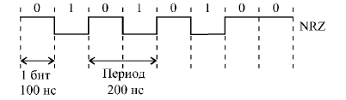
Цифровое кодирование сигналов
(NRZ)
К несомненным достоинствам кода NRZ относятся его довольно простая реализация (исходный сигнал не надо ни специально кодировать на передающем конце, ни декодировать на приемном конце),
а также минимальная среди других кодов пропускная способность линии связи, требуемая при данной скорости передачи. Ведь наиболее частое изменение сигнала в сети будет при непрерывном чередовании единиц и нулей, то есть при последовательности 1010101010..., поэтому при скорости передачи, равной 10 Мбит/с (длительность одного бита равна 100 нс) частота изменения сигнала и соответственно требуемая пропускная способность линии составит 1 / 200нс = 5 МГц

Slide 51
Цифровое кодирование сигналов
(NRZ)
Самый большой недостаток кода NRZ – это возможность потери синхронизации приемником во время приема слишком длинных блоков (пакетов) информации. Приемник может привязывать момент начала приема только к первому (стартовому) биту пакета, а в течение приема пакета он вынужден пользоваться только внутренним тактовым генератором (внутренними часами). Например, если передается последовательность нулей или последовательность единиц, то приемник может определить, где проходят границы битовых интервалов, только по внутренним часам. И если часы приемника расходятся с часами передатчика, то временной сдвиг к концу приема пакета может превысить длительность одного или даже нескольких бит. В результате произойдет потеря переданных данных. Так, при длине пакета в 10000 бит допустимое расхождение часов составит не более 0,01% даже при идеальной передаче формы сигнала по кабелю.

Slide 52
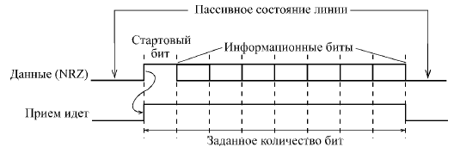
Цифровое кодирование сигналов
(NRZ)
Во избежание потери синхронизации, можно было бы ввести вторую линию связи для синхросигнала (рис). Но при этом требуемое количество кабеля, число приемников и передатчиков увеличивается в два раза. При большой длине сети и значительном количестве абонентов это невыгодно.
В связи с этим код NRZ используется только для передачи короткими пакетами (обычно до 1 Кбита).
Большой недостаток кода NRZ состоит еще и в том, что он может обеспечить обмен сообщениями (последовательностями, пакетами) только фиксированной, заранее обговоренной длины. Дело в том, что по принимаемой информации приемник не может определить, идет ли еще передача или уже закончилась. Для синхронизации начала приема пакета используется стартовый служебный бит, чей уровень отличается от пассивного состояния линии связи (например, пассивное состояние линии при отсутствии передачи – 0, стартовый бит – 1). Заканчивается прием после отсчета приемником заданного количества бит последовательности (рис).

Slide 53
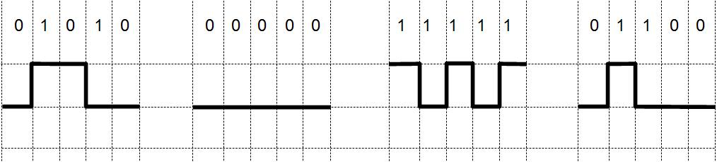
Цифровое кодирование сигналов
(NRZI)
Потенциальный код без возврата к нулю с инверсией при единице (NRZI) при передаче 0 передает потенциал, который был установлен в предыдущем такте (уровень сигнала не меняется), а при передаче 1 потенциал инвертируется на противоположный.
Достоинства:
  обладает лучшей, по сравнению с NRZ, самосинхронизацией в том случае, если в кодируемой информации логических единиц больше, чем логических нулей.
Недостатки:
  не обеспечивает должной самосинхронизации при появлении длинных последовательностей логических нулей.
  Код NRZI используется на физическом уровне спецификации 100BASE-FX Fast Ethernet.

Slide 54
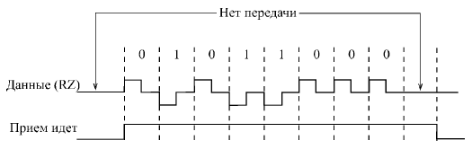
Цифровое кодирование сигналов
(RZ)
Импульсный код с возвратом к нулю (RZ) этот трехуровневый код получил такое название потому, что после значащего уровня сигнала в первой половине битового интервала следует возврат к некоему "нулевому", среднему уровню (например, к нулевому потенциалу). Переход к нему происходит в середине каждого битового интервала. Логическому нулю, таким образом, соответствует положительный импульс, логической единице – отрицательный (или наоборот) в первой половине битового интервала.

Slide 55
Цифровое кодирование сигналов
(RZ)
Импульсный код с возвратом к нулю (RZ)
В центре битового интервала всегда есть переход сигнала (положительный или отрицательный), следовательно, из этого кода приемник легко может выделить синхроимпульс (строб). Возможна временная привязка не только к началу пакета, как в случае кода NRZ, но и к каждому отдельному биту, поэтому потери синхронизации не произойдет при любой длине пакета.
Еще одно важное достоинство кода RZ – простая временная привязка приема, как к началу последовательности, так и к ее концу. Приемник просто должен анализировать, есть изменение уровня сигнала в течение битового интервала или нет. Первый битовый интервал без изменения уровня сигнала соответствует окончанию принимаемой последовательности бит (рис.). Поэтому в коде RZ можно использовать передачу последовательностями переменной длины.

Slide 56
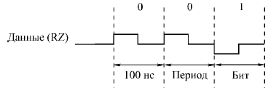
Цифровое кодирование сигналов
(RZ)
Импульсный код с возвратом к нулю (RZ)
Недостаток кода RZ состоит в том, что для него требуется вдвое большая полоса пропускания канала при той же скорости передачи по сравнению с NRZ (так как здесь на один битовый интервал приходится два изменения уровня сигнала). Например, для скорости передачи информации 10 Мбит/с требуется пропускная способность линии связи 10 МГц, а не 5 МГц, как при коде NRZ.
Скорость передачи и пропускная способность при коде RZ
Другой важный недостаток – наличие трех уровней, что всегда усложняет аппаратуру как передатчика, так и приемника.
Код RZ применяется не только в сетях на основе электрического кабеля, но и в оптоволоконных сетях. Правда, в них не существует положительных и отрицательных уровней сигнала, поэтому используется три следующие уровня: отсутствие света, "средний" свет, "сильный" свет. Это очень удобно: даже когда нет передачи информации, свет все равно присутствует, что позволяет легко определить целостность оптоволоконной линии связи без дополнительных мер.

Slide 57
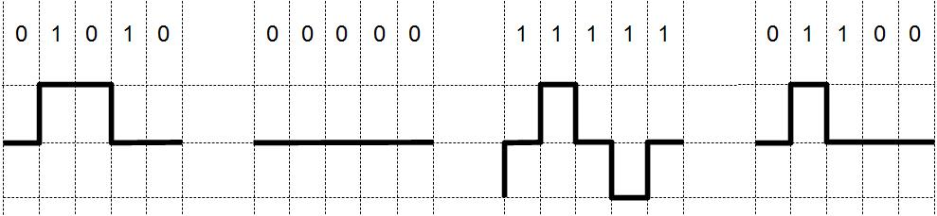
Цифровое кодирование сигналов
(МLТ-3)
Код трехуровневой передачи МLТ-3 использует три уровня сигнала: +1, 0 и -1.
1 кодируется переходом с одного уровня сигнала на другой. При передаче 0 сигнал не меняется.
Недостатки:
  отсутствие должной синхронизации при появлении длинных последовательностей логических нулей.
  Код MLT-3 используется на физическом уровне спецификации 100BASE-ТX Fast Ethernet совместно с методом логического кодирования 4В/5В.

Slide 58
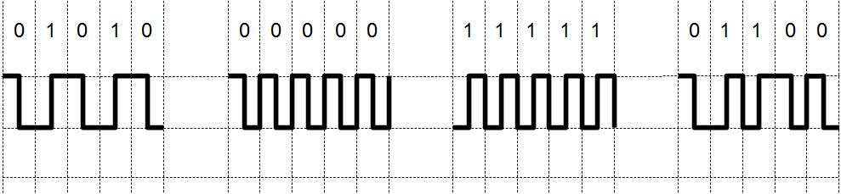
Цифровое кодирование сигналов
(Manchester code)
В манчестерском коде (Manchester code) для кодирования единиц и нулей используется перепад потенциала, то есть фронт импульса.
Информация кодируется перепадами потенциала, происходящими в середине каждого такта: 1 кодируется перепадом от низкого уровня сигнала к высокому, 0 – обратным перепадом. Этот перепад используется для синхронизации между передатчиком и приемником.
  Ширина спектра при манчестерском кодировании в два раза шире, чем при NRZ-кодировании.
  Данный метод используется на физическом уровне спецификаций Ethernet 10 Мбит/с (10ВASE5, 10ВASE2, 10BASE-Т, 10BASE-F).

Slide 59
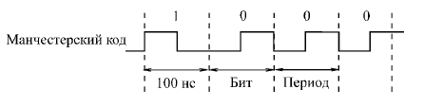
Цифровое кодирование сигналов
(Manchester code)
Как и в RZ, обязательное наличие перехода в центре бита позволяет приемнику манчестерского кода легко выделить из пришедшего сигнала синхросигнал и передать информацию сколь угодно большими последовательностями без потерь из-за рассинхронизации. Допустимое расхождение часов приемника и передатчика может достигать 25%.
Подобно коду RZ, при использовании манчестерского кода требуется пропускная способность линии в два раза выше, чем при применении простейшего кода NRZ. Например, для скорости передачи 10 Мбит/с требуется полоса пропускания 10 МГц (рис.)
Манчестерский код используется как в электрических, так и в оптоволоконных кабелях (в последнем случае один уровень соответствует отсутствию света, а другой – его наличию).
Основное достоинство манчестерского кода – постоянная составляющая в сигнале (половину времени сигнал имеет высокий уровень, другую половину – низкий). Постоянная составляющая равна среднему значению между двумя уровнями сигнала.

Slide 60
Цифровое кодирование сигналов
(Manchester code)
Если высокий уровень имеет положительную величину, а низкий – такую же отрицательную, то постоянная составляющая равна нулю. Это дает возможность легко применять для гальванической развязки импульсные трансформаторы. При этом не требуется дополнительного источника питания для линии связи (как, например, в случае использования оптронной гальванической развязки), резко уменьшается влияние низкочастотных помех, которые не проходят через трансформатор, легко решается проблема согласования.
Если же один из уровней сигнала в манчестерском коде нулевой (как, например, в сети Ethernet), то величина постоянной составляющей в течение передачи будет равна примерно половине амплитуды сигнала. Это позволяет легко фиксировать столкновения пакетов в сети (конфликт, коллизию) по отклонению величины постоянной составляющей за установленные пределы.
Частотный спектр сигнала при манчестерском кодировании включает в себя только две частоты: при скорости передачи 10 Мбит/с это 10 МГц (соответствует передаваемой цепочке из одних нулей или из одних единиц) и 5 МГц (соответствует последовательности из чередующихся нулей и единиц: 1010101010...). Поэтому с помощью простейших полосовых фильтров можно легко избавиться от всех других частот (помехи, наводки, шумы).

Slide 61
Цифровое кодирование сигналов
(Бифазный код )
Бифазный код часто рассматривают как разновидность манчестерского, так как их характеристики практически полностью совпадают.
Данный код отличается от классического манчестерского кода тем, что он не зависит от перемены мест двух проводов кабеля. Особенно это удобно в случае, когда для связи применяется витая пара, провода которой легко перепутать. Именно этот код используется в одной из самых известных сетей Token-Ring компании IBM.
Принцип данного кода прост: в начале каждого битового интервала сигнал меняет уровень на противоположный предыдущему, а в середине единичных (и только единичных) битовых интервалов уровень изменяется еще раз. Таким образом, в начале битового интервала всегда есть переход, который используется для самосинхронизации. Как и в случае классического манчестерского кода, в частотном спектре при этом присутствует две частоты. При скорости 10 Мбит/с это частоты 10 МГц (при последовательности одних единиц: 11111111...) и 5 МГц (при последовательности одних нулей: 00000000...).

Slide 62
Цифровое кодирование сигналов
Цифровое кодирование сигналов
(дифференциальный манчестерский код)
Имеется также еще один вариант бифазного кода (его еще называют дифференциальным манчестерским кодом). В этом коде единице соответствует наличие перехода в начале битового интервала, а нулю – отсутствие перехода в начале битового интервала (или наоборот). При этом в середине битового интервала переход имеется всегда, и именно он служит для побитовой самосинхронизации приемника. Характеристики этого варианта кода также полностью соответствуют характеристикам манчестерского кода.
Здесь же стоит упомянуть о том, что часто совершенно неправомерно считается, что единица измерения скорости передачи бод – это то же самое, что бит в секунду, а скорость передачи в бодах равняется скорости передачи в битах в секунду. Это верно только в случае кода NRZ. Скорость в бодах характеризует не количество передаваемых бит в секунду, а число изменений уровня сигнала в секунду. И при RZ или манчестерском кодах требуемая скорость в бодах оказывается вдвое выше, чем при NRZ. В бодах измеряется скорость передачи сигнала, а в битах в секунду – скорость передачи информации. Поэтому, чтобы избежать неоднозначного понимания, скорость передачи по сети лучше указывать в битах в секунду (бит/с, Кбит/с, Мбит/с, Гбит/с).

Slide 63
Модуляция и кодирование сигналов
Логическое кодирование выполняется до физического кодирования и позволяет бороться с недостатками потенциальных кодов типа NRZ, NRZI или MLT-3.
Логическое кодирование позволяет решить следующие задачи:
  исключить длинные последовательности нулей и единиц, приводящие к потере синхронизации;
  обеспечить распознавание границ кадра и особых состояний в непрерывном битовом потоке;
  улучшить спектральные характеристики сигнала.
  Для логического кодирования применяются два метода:
  избыточные коды;
  скрэмблирование.
Теоретические основы цифровой связи
https://siblec.ru/telekommunikatsii/teoreticheskie-osnovy-tsifrovoj-svyazi

Slide 64
Логическое кодирование сигналов
Избыточное кодирование
Все разрабатываемые в последнее время коды призваны найти компромисс между требуемой при заданной скорости передачи полосой пропускания кабеля и возможностью самосинхронизации. Разработчики стремятся сохранить самосинхронизацию, но не ценой двукратного увеличения полосы пропускания, как в рассмотренных RZ, манчестерском и бифазном кодах.
Чаще всего для этого в поток передаваемых битов добавляют биты синхронизации. Например, один бит синхронизации на 4, 5 или 6 информационных битов или два бита синхронизации на 8 информационных битов. В действительности все обстоит несколько сложнее: кодирование не сводится к простой вставке в передаваемые данные дополнительных битов. Группы информационных битов преобразуются в передаваемые по сети группы с количеством битов на один или два больше. Приемник осуществляет обратное преобразование, восстанавливает исходные информационные биты. Довольно просто осуществляется в этом случае и обнаружение несущей частоты (детектирование передачи).

Slide 65
Логическое кодирование сигналов
Избыточное кодирование.
Так, например, в сети FDDI (скорость передачи 100 Мбит/с) применяется код 4В/5В, который 4 информационных бита преобразует в 5 передаваемых битов. При этом синхронизация приемника осуществляется один раз на 4 бита, а не в каждом бите, как в случае манчестерского кода. Но зато требуемая полоса пропускания увеличивается по сравнению с кодом NRZ не в два раза, а только в 1,25 раза (то есть составляет не 100 МГц, а всего лишь 62,5 МГц). По тому же принципу строятся и другие коды, в частности, 5В/6В, используемый в стандартной сети 100VG-AnyLAN, или 8В/10В, применяемый в сети Gigabit Ethernet.
В сегменте 100BASE-T4 сети Fast Ethernet использован иной подход. Там применяется код 8В/6Т, предусматривающий параллельную передачу трех трехуровневых сигналов по трем витым парам. Это позволяет достичь скорости передачи 100 Мбит/с.
Иногда уже закодированная информация подвергается дополнительному кодированию, что позволяет упростить синхронизацию на приемном конце. Наибольшее распространение для этого получили 2-уровневый код NRZI, применяемый в оптоволоконных сетях (FDDI и 100BASE-FX), а также 3-уровневый код MLT-3, используемый в сетях на витых парах (TPDDI и 100BASE-TХ). Оба эти кода не являются самосинхронизирующимися:

Slide 66
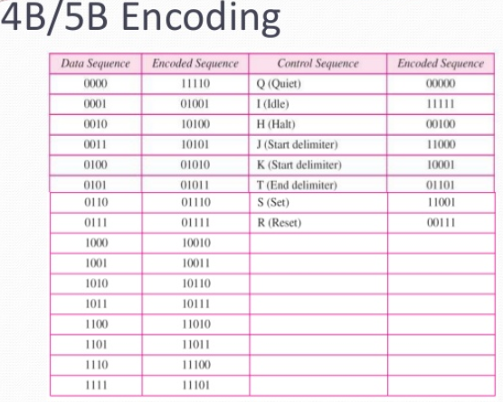
Логическое кодирование сигналов
Избыточное кодирование основано на разбиении исходной последовательности битов на участки одинаковой длины – символы. Затем каждый символ заменяется (как правило, табличным способом) на новый, имеющий большее количество битов.
Двоичный код 4В | Результирующий код 5В
0000 | 11110
0001 | 01001
0010 | 10100
0011 | 10101
0100 | 01010
0101 | 01011
0110 | 01110
0111 | 01111
1000 | 10010
1001 | 10011
1010 | 10110
1011 | 10111
1100 | 11010
1101 | 11011
1110 | 11100
1111 | 11101
Наиболее распространенными типами избыточного кодирования являются логические коды:
4B/5B (100BASE-TX и 100BASE-FX);
8B/10B (1000BASE-SX, 1000BASE-LZ);
64В/66В (10GBASE-SR, 10GBASE-LR, 10GBASE-ER, 10GBASE-LRM, 10GBASE-KR).

Slide 67
Логическое кодирование сигналов
Избыточное кодирование
10 Мб/с версии Ethernet используют манчестерское кодирование для представления данных при передаче по кабелю. Метод кодирования 4B/5B определен в стандарте FDDI, и он без изменений перенесен в спецификацию PHY FX/TX.
При этом методе каждые 4 бита данных MAC-подуровня (называемых символами) представляются 5 битами. Использование избыточного бита позволяет применить потенциальные коды при представлении каждого из пяти бит в виде электрических или оптических импульсов.
Потенциальные коды обладают по сравнению с манчестерскими кодами более узкой полосой спектра сигнала, а, следовательно, предъявляют меньшие требования к полосе пропускания кабеля. Однако, прямое использование потенциальных кодов для передачи исходных данных без избыточного бита невозможно из-за плохой самосинхронизации приемника и источника данных: при передаче длинной последовательности единиц или нулей в течение долгого времени сигнал не изменяется и приемник не может определить момент чтения очередного бита.

Slide 68
Логическое кодирование сигналов
Избыточное кодирование
При использовании пяти бит для кодирования шестнадцати исходных 4-х битовых комбинаций, можно построить такую таблицу кодирования, в которой любой исходный 4-х битовый код представляется 5-ти битовым кодом с чередующимися нулями и единицами. Тем самым обеспечивается синхронизация приемника с передатчиком. Так как исходные биты MAC-подуровня должны передаваться со скоростью 100Мб/c, то наличие одного избыточного бита вынуждает передавать биты результирующего кода 4B/5B со скоростью 125 Мб/c, то есть межбитовое расстояние в устройстве PHY составляет 8 наносекунд.
Так как из 32 возможных комбинаций 5-битовых порций для кодирования порций исходных данных нужно только 16, то остальные 16 комбинаций в коде 4В/5B используются в служебных целях.

Slide 69
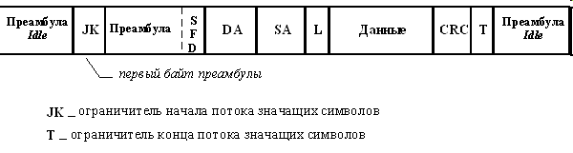
Логическое кодирование сигналов
Избыточное кодирование
Наличие служебных символов позволило использовать в спецификациях FX/TX схему непрерывного обмена сигналами между передатчиком и приемником и при свободном состоянии среды, что отличает их от спецификации 10Base-T, когда незанятое состояние среды обозначается полным отсутствием на ней импульсов информации. Для обозначения незанятого состояния среды используется служебный символ Idle (11111), который постоянно циркулирует между передатчиком и приемником, поддерживая их синхронизм и в периодах между передачами информации, а также позволяя контролировать физическое состояние линии. Существование запрещенных комбинаций символов позволяет отбраковывать ошибочные символы, что повышает устойчивость работы сетей с PHY FX/TX.
Для отделения кадра Ethernet от символов Idle используется комбинация символов Start Delimiter (пара символов JK), а после завершения кадра перед первым символом Idle вставляется символ T.

Slide 70
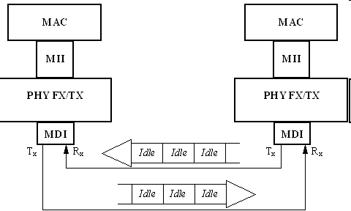
Логическое кодирование сигналов
Избыточное кодирование 4B/5B

Slide 71
Кодирование сигналов - Скремблирование
Скремблирование (scramble) заключается в побитовом преобразовании исходной последовательности нулей и единиц с помощью псевдослучайного битового потока.
Скремблирование осуществляется путем побитовой операции исключающего ИЛИ (XOR) исходной последовательности с псевдослучайной последовательностью.
Перемешивание данных перед передачей их в линию с помощью потенциального кода является другим способом логического кодирования. Устройства, или блоки, выполняющие такую операцию, называются скремблерами (scramble - свалка, беспорядочная сборка).
При скремблировании используется определенный алгоритм, поэтому приемник, получив двоичные данные, передает их на дескремблер, который восстанавливает исходную последовательность бит. Избыточные биты при этом по линии не передаются.
Суть скремблирования заключается просто в побитном изменении проходящего через систему потока данных.
Достоинства:
  отсутствие избыточных кодов.
Недостатки:
  необходимость реализации на узлах связи алгоритма скремблирования/дескремблирования.

Slide 72
Кодирование сигналов - Скремблирование
Методы скрэмблирования заключаются в побитном вычислении результирующего кода на основании бит исходного кода и полученных в предыдущих тактах бит результирующего кода. Например, скрэмблер может реализовывать следующее соотношение:
где Bi - двоичная цифра результирующего кода, полученная на i-м такте работы скрэмблера, Ai - двоичная цифра исходного кода, поступающая на i-м такте на вход скрэмблера, Bi-з и Bi-5 - двоичные цифры результирующего кода, полученные на предыдущих тактах работы скрэмблера, соответственно на 3 и на 5 тактов ранее текущего такта, - операция исключающего ИЛИ (сложение по модулю 2).

Slide 73
Кодирование сигналов - Скремблирование
Доп. информация
Например, для исходной последовательности 110110000001 скрэмблер даст следующий результирующий код: B1 = А1 = 1 (первые три цифры результирующего кода будут совпадать с исходным, так как еще нет нужных предыдущих цифр) Таким образом, на выходе скрэмблера появится последовательность 110001101111, в которой нет последовательности из шести нулей, присутствовавшей в исходном коде. После получения результирующей последовательности приемник передает ее дескрэмблеру, который восстанавливает исходную последовательность на основании обратного соотношения:
Различные алгоритмы скрэмблирования отличаются количеством слагаемых, дающих цифру результирующего кода, и сдвигом между слагаемыми. Так, в сетях ISDN при передаче данных от сети к абоненту используется преобразование со сдвигами в 5 и 23 позиции, а при передаче данных от абонента в сеть - со сдвигами 18 и 23 позиции.

Slide 74
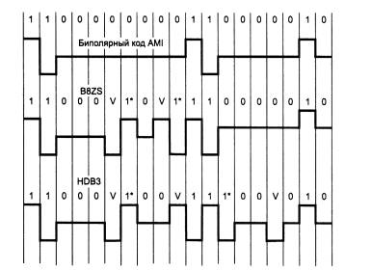
Кодирование сигналов - Скремблирование
Доп. информация
Существуют и более простые методы борьбы с последовательностями единиц, также относимые к классу скрэмблирования. Для улучшения кода Bipolar AMI используются два метода, основанные на искусственном искажении последовательности нулей запрещенными символами. На рис. показано использование метода B8ZS (Bipolar with 8-Zeros Substitution) и метода HDB3 (High-Density Bipolar 3-Zeros) для корректировки кода AMI.
Коды B8ZS и HDB3.
Исходный код состоит из двух длинных последовательностей нулей: в первом случае - из 8, а во втором - из 5.

Slide 75
Литература
Lecture№4 «COD»
Компьютерные сети. Принципы, технологии, протоколы: Учебник для ВУЗов 6-е изд. / В.Г.Олифер, Н.А.Олифер. – СПб: Издательство «Питер», 2018.- 992с.:ил
Дуглас Э. Крамер. "Сети TCP/IP/ . Принципы, протоколы и струткура."
Хант К. Серия "Для специалиста": Персональные компьютеры в сетях TCP/IP. - BHV-Киев, 1997.
Пассивные оптические сети (PON/EPON/GEPON) «Семенов Ю.А. (ИТЭФ-МФТИ). Semenov Yu (ITEP-MIPT)» в свободном доступе: http://book.itep.ru/4/41/pon.htm
Программа сетевой академии CISCO CCNA. Вспомогательное руководство. Издательский дом «Вильямс» - 2008г. - 1168с.

